Slide 1
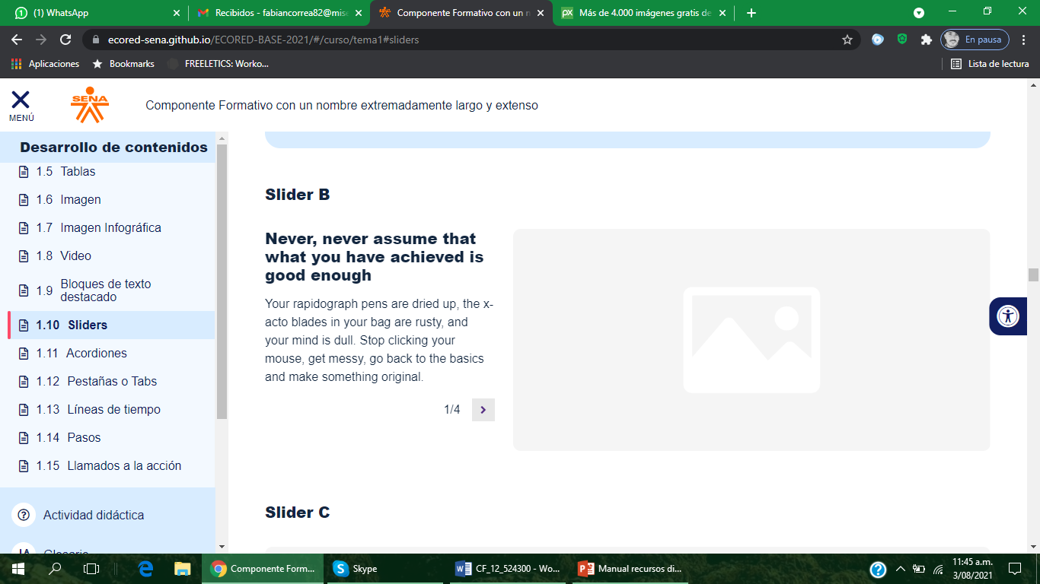
Indicaciones para la producción
DI_CF45_1_ServiciosDeHosting
Aplicar recurso: Slider B

Slide 2

Indicaciones para la producción
Funcionamiento del servicio hosting
El servicio de hosting es similar al proceso de arrendamiento de inmuebles, es decir, en ambos casos se debe hacer el pago de un alquiler y este pago brinda autorización para utilizar un espacio donde es posible poner cosas, pero solo eso.
Slider 1
https://www.redeszone.net/app/uploads-redeszone.net/2019/10/caracteristicas-hosting-web.jpg

Slide 3
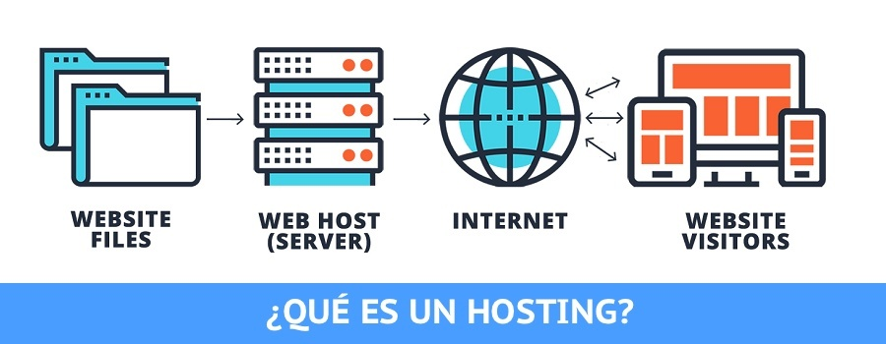
Indicaciones para la producción
Trámites y gestión del servicio de hosting
Siguiendo la analogía con un servicio de alquiler de un inmueble, cualquier otro servicio, como adquirir una dirección, un número de teléfono, servicios públicos, debe ser tramitado de manera independiente con otros proveedores. Así mismo sucede con Internet: cualquier otro servicio además de sólo almacenamiento de archivos, de productos y servicios de software, debe ser adquirido de forma adicional de acuerdo con las necesidades.
Si, definitivamente, se usa esta imagen, favor evitar el texto tachado con rojo.
Slider 2
https://www.cuponeshost.com/wp-content/uploads/2019/05/Que-es-hosting.jpg

Slide 4

Indicaciones para la producción
Modalidades o tipos de hosting
Existen diferentes tipos de hosting; aún cuando tengan similitudes en sus características y beneficios, cada una de estas modalidades favorece o promueve procesos distintos. Por tanto, es importante seleccionar el más adecuado según las necesidades.
Slider 3
https://www.neothek.com/libs17/img/knowledge/hosting2.png

